Slide 1
স্বাগতম

Slide 2
পরিচিতি
মোঃ জাকির হোসেন
প্রভাষক রসায়ন
দৌলতপুর ডিগ্রী কলেজ
বেলকুচি, সিরাজগঞ্জ

Slide 3
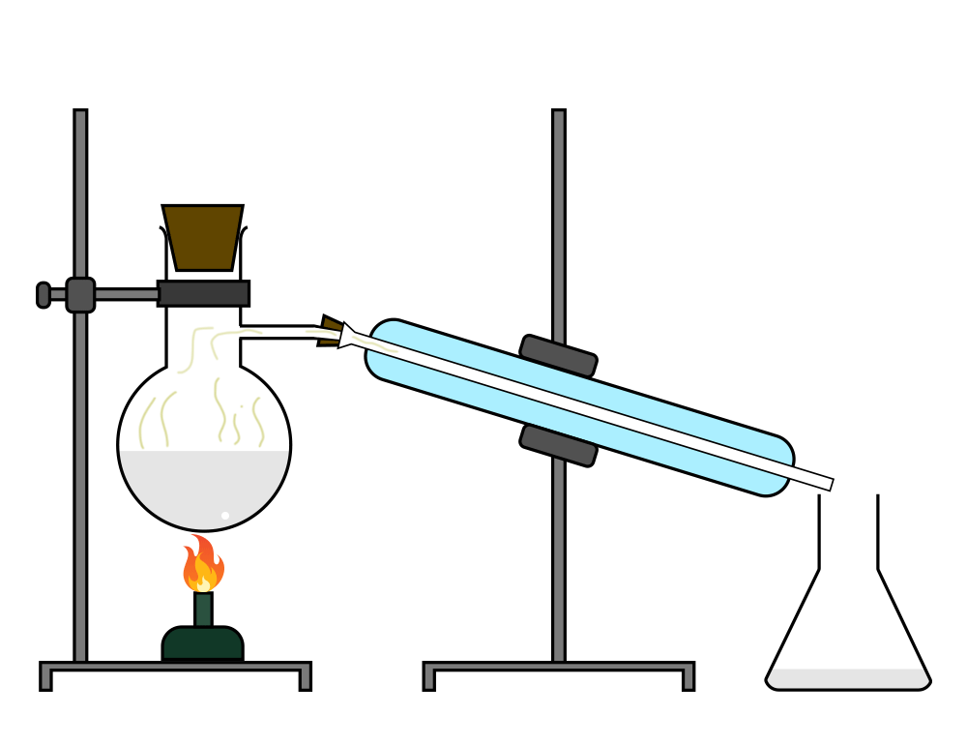
চিত্রটি লক্ষকরি-

Slide 4
আজকের পাঠ
পাতন (Distillation)

Slide 5
শিখনফল-
এই পাঠ শেষে শিক্ষার্থীরা-
(১) পাতন কি তা বলতে পারবে ?
(২) ঊর্ধবপাতন বর্ণনা করতে পারবে ?
(৩) বাস্পপাতন ব্যাখ্যা করতে পারবে ?
(৪) আংশিক পাতন বিশ্লেষণ করতে পারবে ?

Slide 6
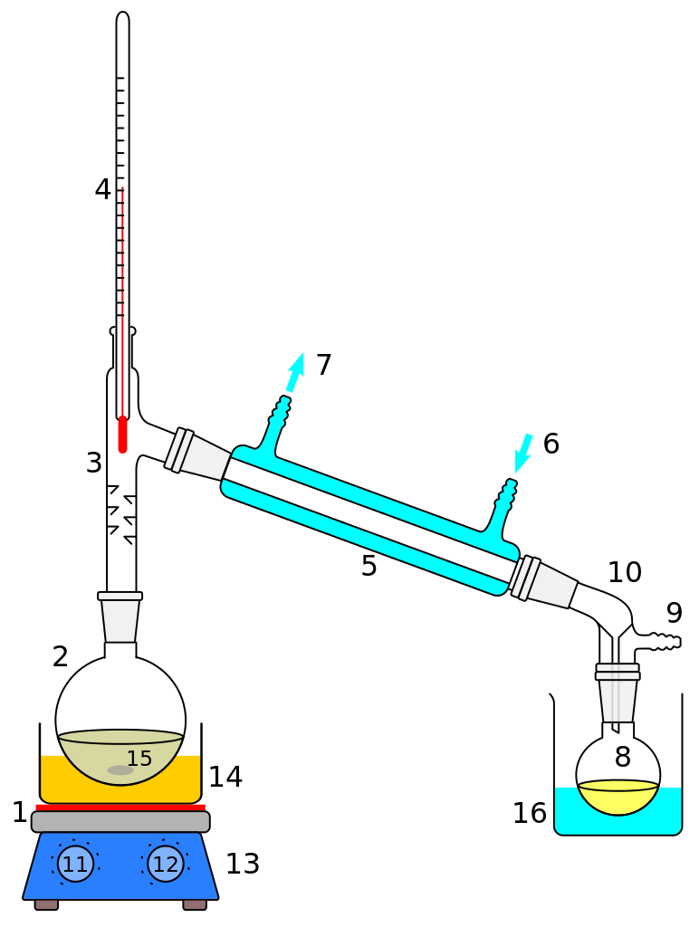
পাতনঃ কোনো তরল পদার্থকে তাপ প্রয়োগ করে বা বাহ্যিক চাপ কমিয়ে বা একই সাথে উভয় পদ্ধতি প্রয়োগ করে তরল অবস্থা হতে বাস্পীয়ভূত করার পর পুনরায় সেই বাস্পকে শিতল করে তরলে পরিনত করার প্রনালিকে পাতন বলে ।
অর্থাৎ ( বাস্পীভবন + ঘনীভবন) = পাতন ।
অবিশুদ্ধ বেনজিনকে (স্ফুটনাংক 80.4$℃$) ভেজাল উপাদান হতে পাতন প্রক্রিয়ায় বিশুদ্ধ বেনজিন হিসেবে পৃথক করা যায় । এক্ষেত্রে লিবিগ শীতক বা পানি শীতককেই ব্যবহার করা হয় ।

Slide 7
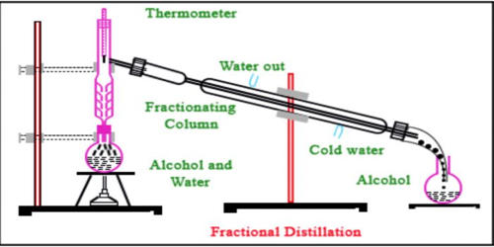
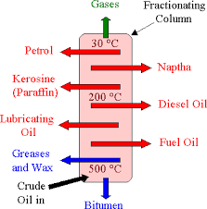
আংশিক পাতনঃ দুই বা ততোধিক তরল পদার্থের মিশ্রণ হতে তার উপাদান সমূহকে তাদের স্ফুটনাংকের মান অনুযায়ী বিশেষ প্রক্রিয়ায় পাতিত করে অংশ অংশ করে পৃথক করার প্রক্রিয়াকে আংশিক পাতন বলে ।

Slide 8
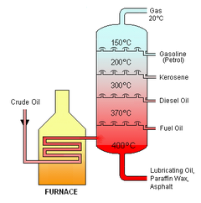
(১) পেট্রোলিয়াম বিশোধন, পেট্রোলিয়াম হতে ডিজেল, পেট্রোল, কেরোসিন পৃথকীকরণ । (২) আলকাতরা হতে এর বিভিন্ন উপাদানপৃথকীকরণ । (৩) লঘু তেল হতে বেনজিন উৎপাদন । (৪) শ্বেতসার বা শর্করা হতে গাঁজন প্রক্রিয়ায় প্রাপ্ত তরল হতে রেকটিফাইড স্পিরিট উৎপাদন ।

Slide 9
কাজ-১
পাতন ও আংশিক পাতনের মধ্যে পার্থক্য কি ?

Slide 10
সমাধান
পাতন | আংশিক পাতন
কোনো তরল পদার্থকে তাপ প্রয়োগ করে বা বাহ্যিক চাপ কমিয়ে বা একই সাথে উভয় পদ্ধতি প্রয়োগ করে তরল অবস্থা হতে বাস্পীয়ভূত করার পর পুনরায় সেই বাস্পকে শিতল করে তরলে পরিনত করার প্রনালিকে পাতন বলে । অর্থাৎ ( বাস্পীভবন + ঘনীভবন) = পাতন । | দুই বা ততোধিক তরল পদার্থের মিশ্রণ হতে তার উপাদান সমূহকে তাদের স্ফুটনাংকের মান অনুযায়ী বিশেষ প্রক্রিয়ায় পাতিত করে অংশ অংশ করে পৃথক করার প্রক্রিয়াকে আংশিক পাতন বলে ।
তরল পদার্থের মিশ্রনে উপাদানের স্ফুটনাংকের পার্থক্য 40$℃$ এর বেশি হলে উপাদানগুলোকে পাতন পদ্ধতিতে পৃথক করা যায় । | তরল পদার্থের মিশ্রনে উপাদানের স্ফুটনাংকের পার্থক্য 40$℃$ এর চেয়ে যথেস্ট কম হলে উপাদানগুলোকে পাতন পদ্ধতিতে পৃথক করা যায় ।

Slide 11
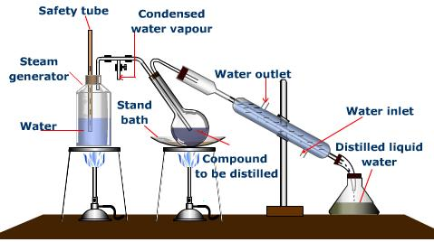
বাস্পপাতনঃ যে সব কঠিন বা তরল জৈব যৌগ পানিতে বিয়োজিত হয় না কিন্তু স্টিমের তাপমাত্রায় উদ্বায়ী, এসব উপাদানকে অনুদ্বায়ী ভেজাল হতে স্টিমের সাহায্যে পাতন করে পৃথক করার প্রক্রিয়াকে বাস্প পাতন বা স্টিম পাতন বলে ।
সুগন্ধি ফুল হতে ফুলের নির্যাস সংগ্রহ । (২) ইউকেলিপটাস পাতা থেকে ইউকালিপটাস তেল সংগ্রহ । (৩) লেমনগ্রাস থেকে সাইট্রাস নামক সুগন্ধি আহরন । (৪) বিভিন্ন রাসায়নিক বিক্রিয়ায় উদ্ভূত তরল উপজাতকে অপদ্রব্য থেকে পৃথকীকরন ইত্যাদির ক্ষেত্রে বাস্প পাতন ব্যবহার করা হয় ।

Slide 12
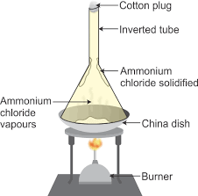
উধর্বপাতনঃ যে প্রক্রিয়ায় কোনো কঠিন পদার্থ তাপের প্রভাবে তরল অবস্থা প্রাপ্ত না হয়ে সরাসরি বাস্পে পরিনত হয় এবং উৎপন্ন ঐ বাস্পকে শীতল করলে আবার তরল অবস্থা প্রাপ্ত না হয়ে সরাসরি কঠিন পদার্থরূপে বিশুদ্ধ অবস্থায় ফিরে আসে তাকে উধর্বপাতন বলে ।
উর্ধবপাতিত পদার্থকে উৎক্ষেপ বলে ।
তাপ প্রয়োগ শিতলীকরণ
কঠিন বাস্প কঠিন
শীতলীকরণ তাপ
বেনজয়িক এসিড, কর্পূর, আয়োডিন প্রভৃতি কঠিন উপাদানকে অনুদ্বায়ী ভেজাল মিশ্রণ হতে উর্ধব পাতন প্রক্রিয়ায় বিশোধন করে নেওয়া হয় ।

Slide 13
মূল্যায়ন
সমস্ফুটন মিশ্রণকে আংশিক পাতন প্রণালিতে আলাদা করা যায় না কেন ?
উত্তরঃ যে নির্দিষ্ট সংযুক্তিতে একটি তরল তরল মিশ্রণ একটি বিশুদ্ধ তরল পদার্থের ন্যায় তার সংযুক্তি অপরিবর্তিত রেখে একটি নির্দিষ্ট তাপমাত্রায় ফুটতে থাকে তাকে সমস্ফুটন মিশ্রণ বলে । যেমন- 95.6% ইথানল ( স্ফুটনাংক 78.3$℃$) এবং 44% পানির ( স্ফুটনাংক 100$℃$ ) একটি সমস্ফুটন মিশ্রন । একে রেকটিফাইড স্পিরিট বলে । এই মিশ্রণকে উত্তপ্ত করলে মিশ্রণটি 78.1$℃$ তাপমাত্রায় একটি বিশুদ্ধ তরলের ন্যায় ফুটতে থাকে ।

Slide 14
বাড়ির কাজ
সুগন্ধি ফুল হতে নির্যাস বের করা হয় কোন প্রক্রিয়ায় ?

Slide 15
ধন্যবাদ

